Slide 1
안드로이드 프로그래밍 개요
학습목표
모바일 운영체제의 일반적인 특징과 안드로이드의 주요 특징 및 전체적인 아키텍처를 알아본다
내용
스마트폰 앱과 웹
모바일 개발
안드로이드 특성
안드로이드 개발 주요 환경

Slide 2
강의 계획표
주 | 교과 내용
1주 | 01장. 안드로이드의 개요, 개발 환경 설치
2주 | 02장. Hello Android 프로젝트 만들기, AVD 명칭과 사용법, 안드로이드 프로젝트의 구성
3주 | 03장. Java 기본 문법, 클래스와 인스턴스, 클래스 상속, 추가 문법
4주 | 04장. 뷰의 개요, 기본 위젯 다루고 활용하기
5주 | 05장. 레이아웃의 개요, 리니어레이아웃과 기타 레이아웃
6주 | 06장. 고급 위젯, 뷰 컨테이너
7주 | 07장. 메뉴, 토스트, 대화상자
8주 | 중간고사
9주 | 08장. 파일 처리의 기본과 응용
10주 | 09장. 그래픽과 이미지
11주 | 10장. 액티비티와 인텐트
12주 | 11장. 리스트뷰와 그리드뷰, 갤러리와 스피너
13주 | 12장. SQLite의 기본과 활용
14주 | 13장. 멀티미디어(오디오, 스레드)와 구글 지도
15주 | 14장, 15장. 서비스와 브로드 캐스트 리시버, 구글 플레이에 앱 배포하기
16주 | 기말고사

Slide 3
PART 01 스마트폰 앱과 웹
앱의 이해와 개발원리:
스마트폰과 앱
학습 목차
1 스마트폰의 개요
2 스마트폰의 앱과 활용 사례
3 안드로이드 이야기
4 구글이 만드는 세상

Slide 4
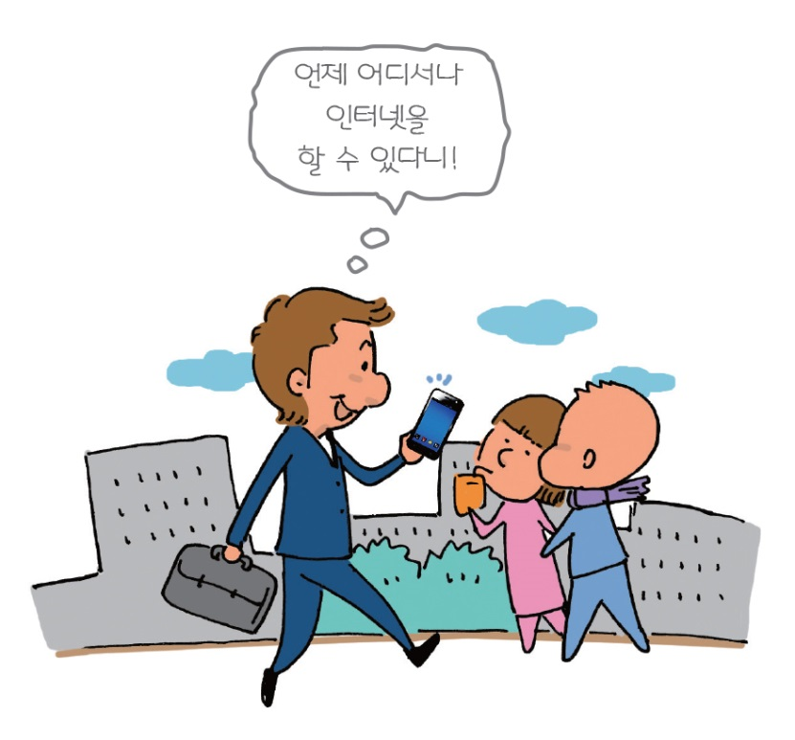
스마트폰
스마트폰 = 컴퓨터 + mp3 플레이어 + 휴대용 게임기
다양한 앱 설치 가능

Slide 5
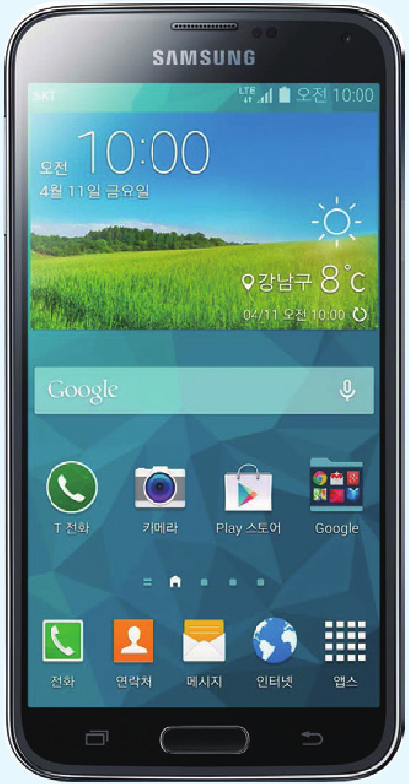
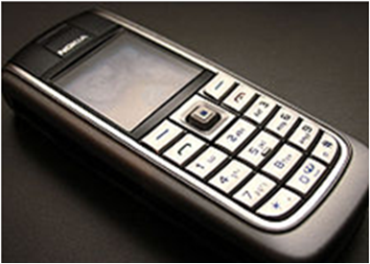
스마트폰과 피처폰
스마트폰(Smart phone)
○ 전화 기능, 앱 실행, 무선 인터넷 등의 기능이 있는 소형 컴퓨터
피처폰(Feature phone)
○ 스마트폰보다 낮은 능력의 휴대 전화

Slide 6
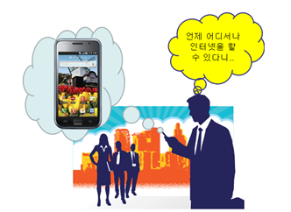
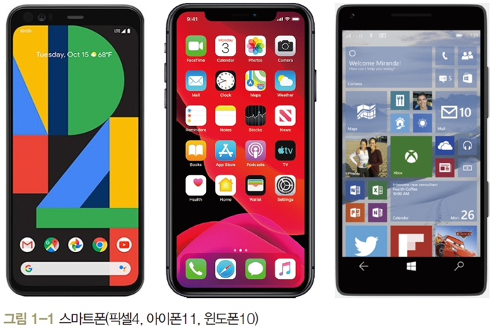
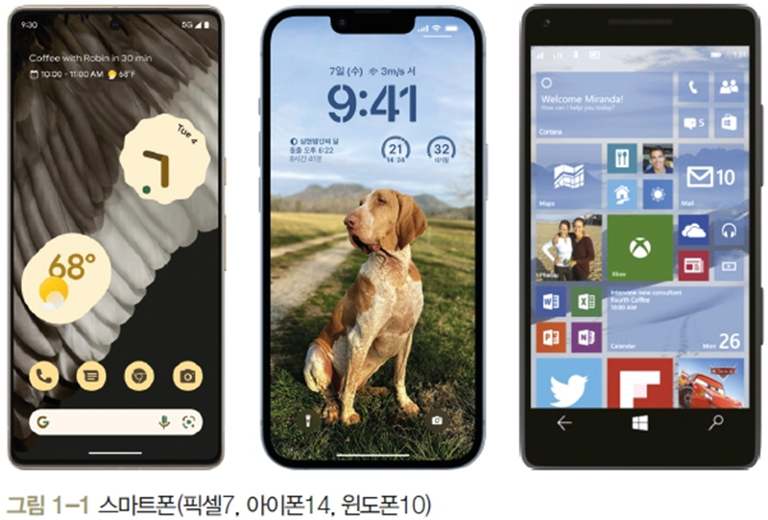
1. 스마트폰의 개요
스마트폰
통화 기능 + 컴퓨터 + 다양한 기능 내장(휴대용 게임기, MP3, 카메라, DMB, GPS 등)
다양한 앱 설치 가능
스마트폰의 역사
1992년 IBM사의 사이먼 (최초)
1996년 노키아 9000
2002년 마이크로소프트 포켓PC
2007년 아이폰
2008년 안드로이드 폰
2010년 윈도폰7

Slide 7
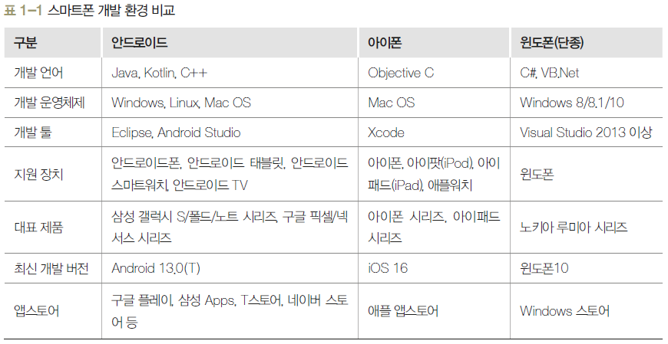
1. 스마트폰의 개요
스마트폰의 운영체제
2021년 2분기 기준 세계시장 점유율
안드로이드: 72%, 아이폰: 26%, 윈도폰: 0.02%

Slide 8
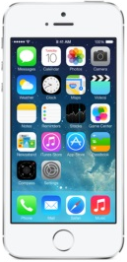
아이폰
아이폰(iPhone)
○ 2007년에 애플이 발표한 터치 스크린 기반의 아이팟, 휴대전화, 모바일 인터넷이라는 세 가지 주요 기능을 가진 스마트폰
○ 모바일 전용 iOS는 아이콘 형식의 인터페이스
○ 구글의 안드로이드와 마이크로소프트의 윈도폰 등 다른 스마트폰과 모바일 OS에도 영향을 줌

Slide 9
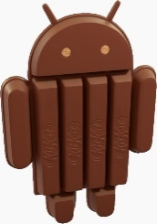
안드로이드 폰
휴대용 장치를 위한 운영체제와 미들웨어, 핵심 어플리케이션을 포함하는 소프트웨어 집합
자바/코틀린 언어로 어플리케이션 개발 가능
컴파일된 바이트코드를 구동할 수 있는 안드로이드 런타임(ART: Android RunTime) 제공
안드로이드 SDK(Software Development Kit)를 통해 어플리케이션 개발에 필요한 각종 도구들과 API(Application Programming Interface)를 제공

Slide 10
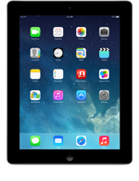
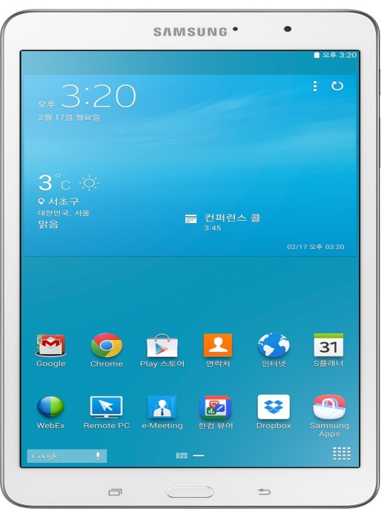
태플릿 PC
태블릿 PC(Tablet PC)
터치스크린을 주입력장치로 장착한 휴대용 PC
인터넷과 랜을 위한 무선 어댑터를 갖춤
오피스 제품군, 웹 브라우저, 게임 등 다양한 어플리케이션들을 내장하고 있음
2010년 애플은 아이패드를, 삼성전자는 갤럭시탭을 발표하여 태블릿PC 시장을 열었음
아이패드(iPad)
○ 미국 애플사가 만든 태블릿 PC
갤럭시 탭(Galaxy Tab)
○ 삼성전자가 2010년에 처음으로 출시한 갤럭시탭 7.0을 위시한 태블릿 PC들을 지칭

Slide 11
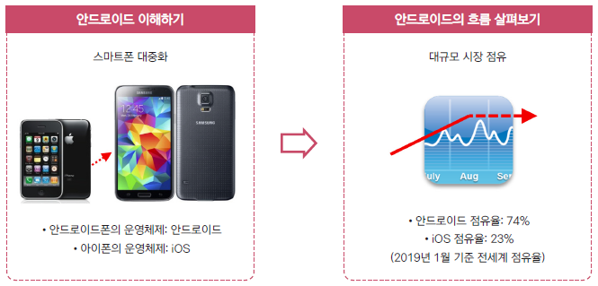

Slide 12
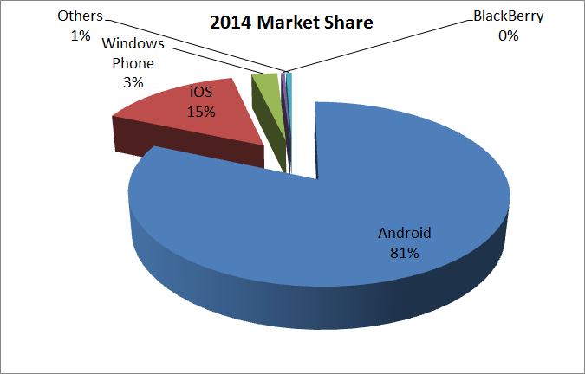
다양한 모바일 운영 체제
구글의 안드로이드
애플의 iOS
마이크로소프트의 윈도폰 8
RIM의 블랙베리 OS
노키아의 심비안(Symbian)

Slide 13
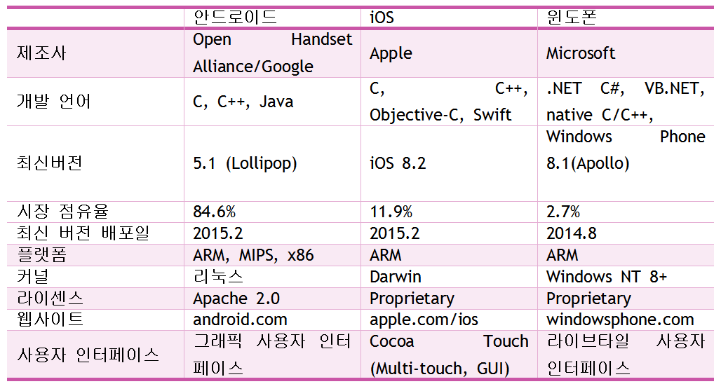

모바일 운영 체제 비교

Slide 14
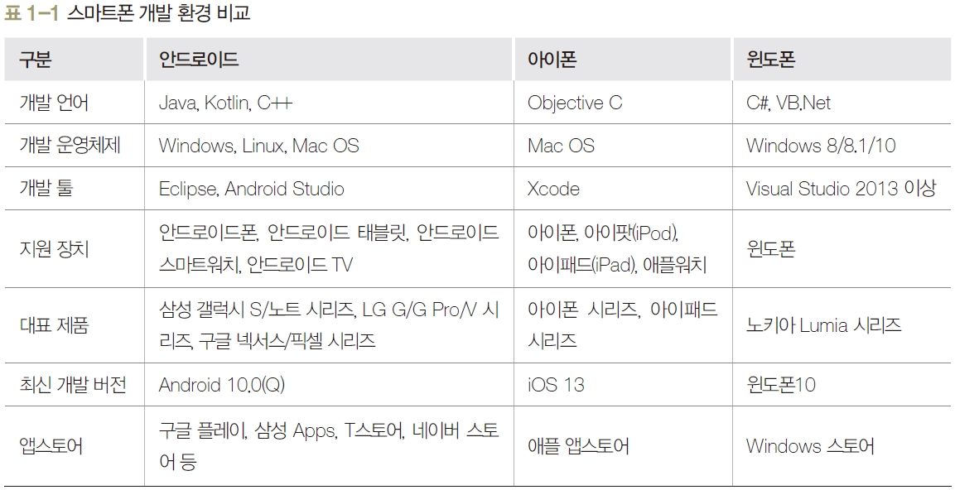
▶ 스마트폰 운영체제
2017년 기준 세계시장 점유율
안드로이드: 85%, 아이폰: 11%, 윈도폰: 0.01%

Slide 15
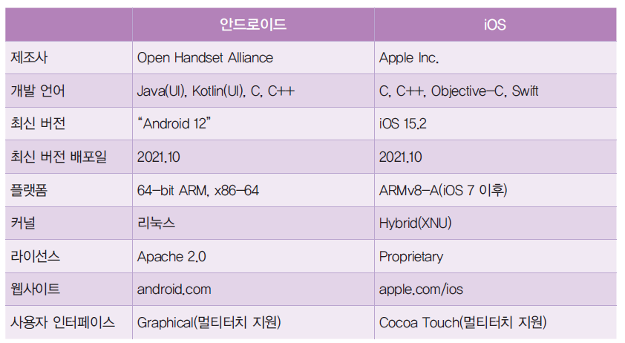
모바일 운영 체제 비교

Slide 16
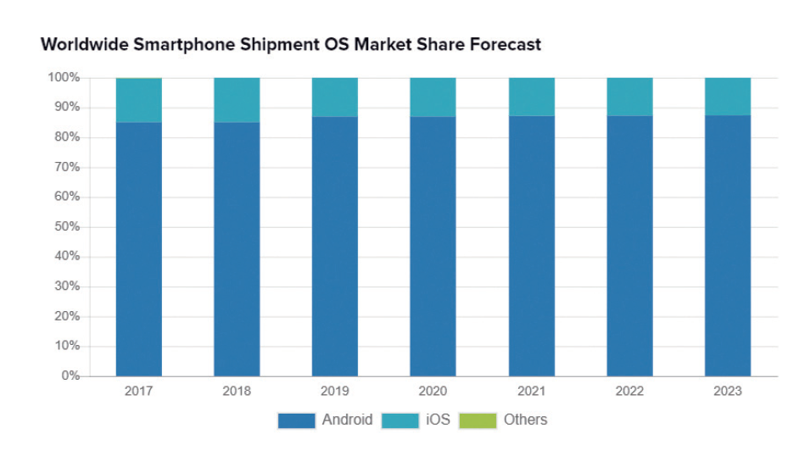
모바일 운영 체제
구글의 안드로이드
애플의 iOS

Slide 17
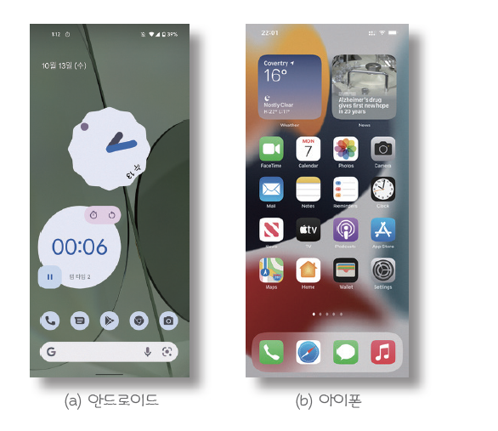
모바일 운영 체제 비교

Slide 18
모바일 운영 체제
구글의 안드로이드
애플의 iOS

Slide 19
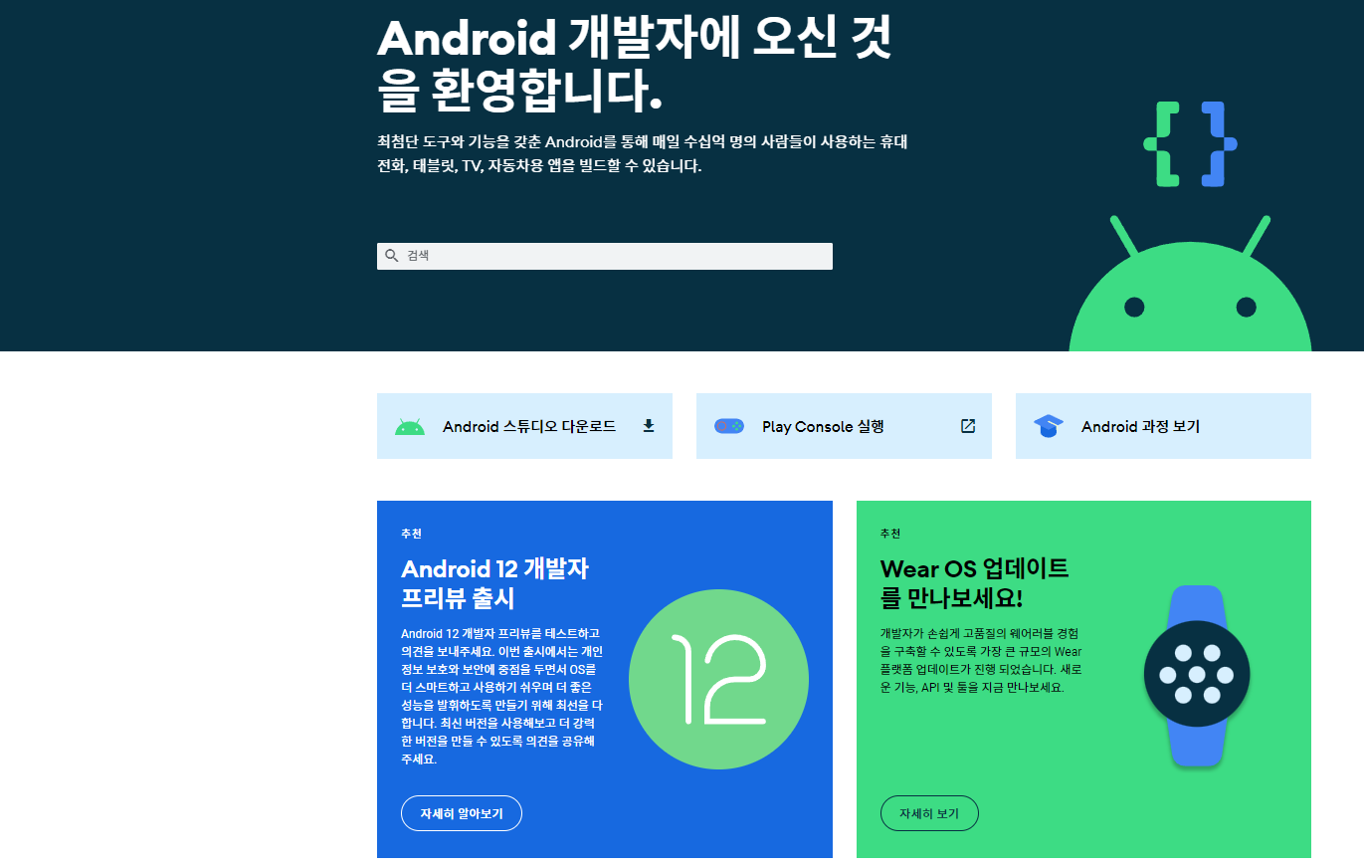
안드로이드
구글의 홈페이지 참조: developer.android.com

Slide 20
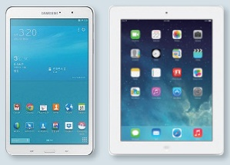

1. 스마트폰
안드로이드(Android)
휴대용 장치를 위한 운영체제와 미들웨어, 핵심 어플리케이션을 포함하는 소프트웨어 집합
자바 언어로 어플리케이션 개발 가능
컴파일된 바이트코드를 구동할 수 있는 안드로이드 런타임(ART: Android RunTime) 제공
안드로이드 SDK(Software Development Kit)를 통해 어플리케이션 개발에 필요한 각종 도구들과 API(Application Programming Interface)를 제공
태블릿PC(Tablet PC)
터치스크린을 주입력장치로 장착한 휴대용 PC
인터넷과 랜을 위한 무선 어댑터를 갖춤
오피스 제품군, 웹 브라우저, 게임 등 다양한 어플리케이션들을 내장하고 있음
2010년 애플은 아이패드를, 삼성전자는 갤럭시탭을 발표하여 태블릿PC 시장을 열었음

Slide 21
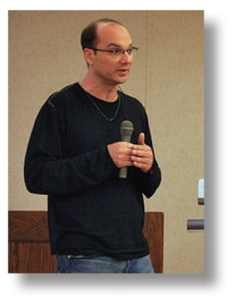
안드로이드의 역사
2005년에 안드로이드㈜ 인수
2007년에 OHA(Open Handset Alliance)라는 컨소시엄 구성
2007년 안드로이드 SDK 1.0 발표
최초의 안드로이드 폰: HTC의 G1
앤디 루빈→

Slide 22
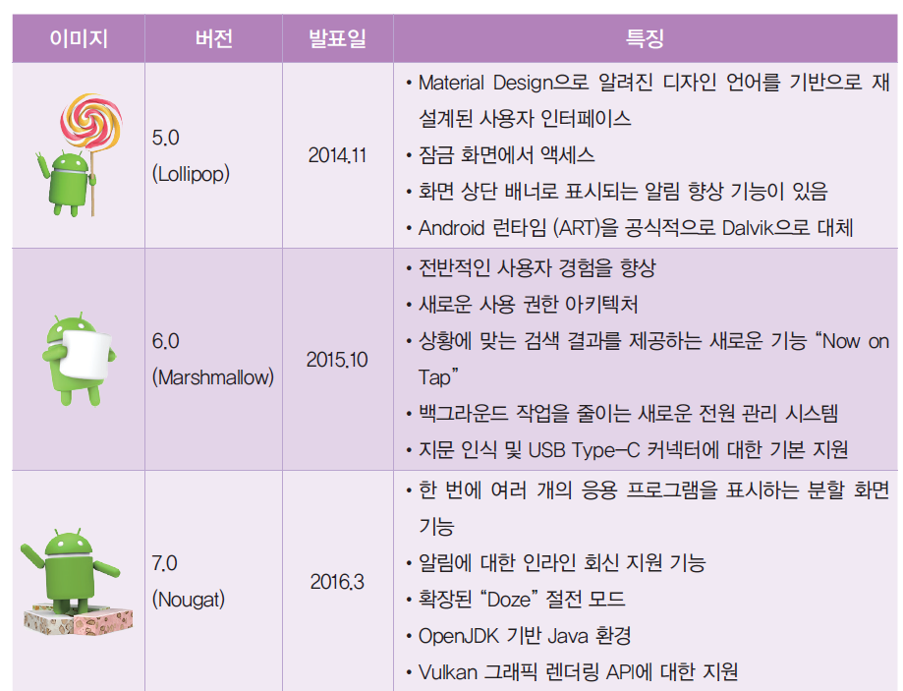
안드로이드 버전

Slide 23
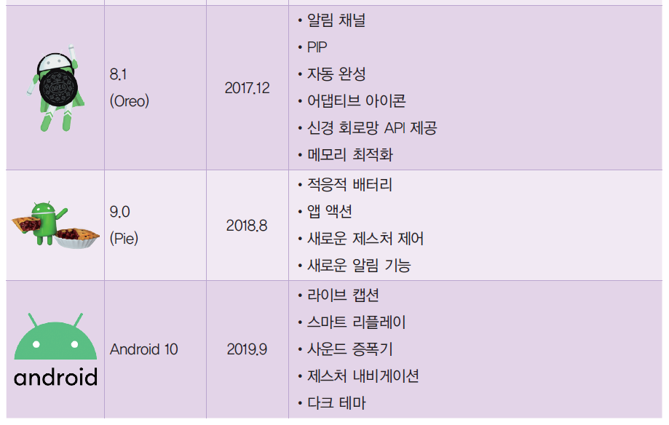
안드로이드 버전
Picture In Picture : 다중 창

Slide 24
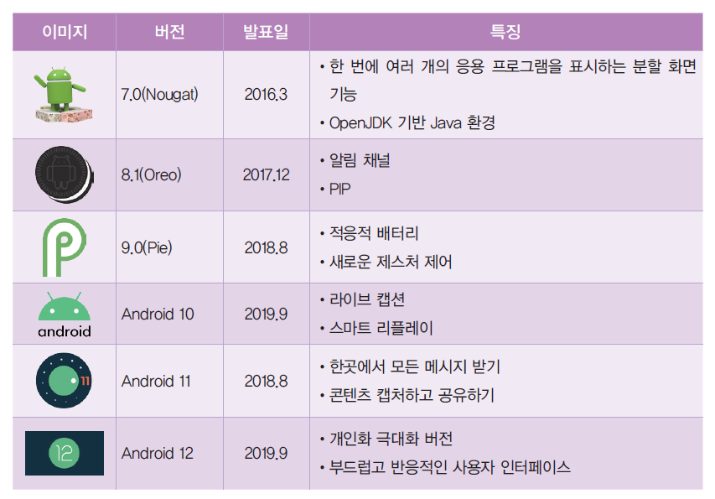
안드로이드 버전

Slide 25
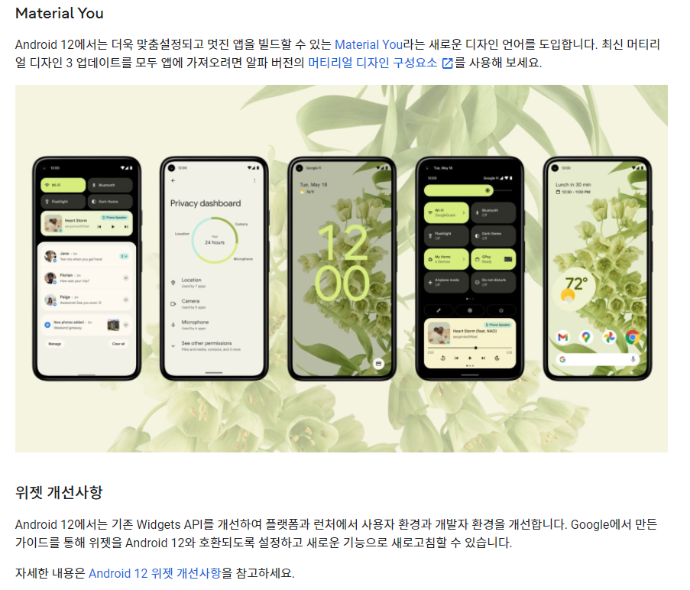
안드로이드 12

Slide 26
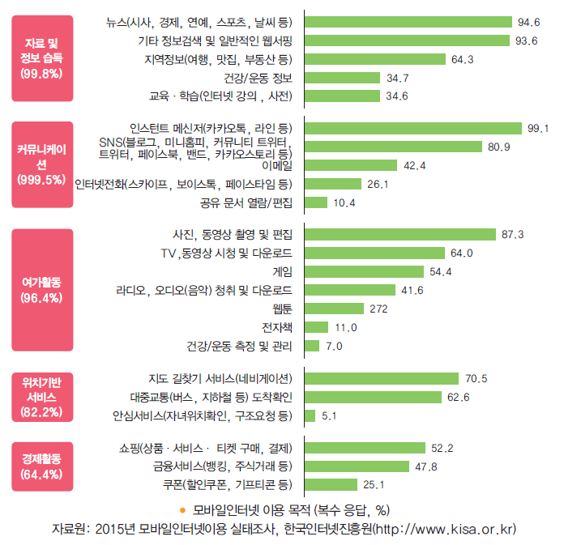
스마트폰 사용 이유

Slide 27
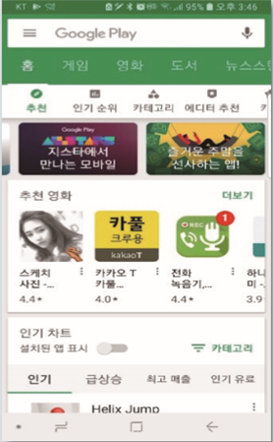
2. 스마트폰 앱과 활용사례
앱(App)
스마트폰으로 정보를 이용하기 위한 어플리케이션을 줄인 표현
원래는 애플의 어플리케이션(Apple Application Software)을 가리키는 말이었으나, 이제는 스마트 기기용 어플리케이션을 지칭하는 명칭으로 굳어짐
앱을 거래하는 시장으로 애플은‘앱스토어’를, 구글은‘구글 플레이’를 운영함
구글 플레이(Google Play)
구글은 2008년부터 안드로이드 마켓을 이용하여 앱을 판매하였으며, 2012년부터 새로운 상표인 구글 플레이(Google Play)를 도입함
앱(유료 및 무료)을 다운로드할 때 구글 계정이 필요함
일반인도 구글 플레이 개발자 등록 사이트에 구글 계정으로 개발자 등록을 하고 개발 도구인 안드로이드 SDK와 안드로이드 스튜디오(Android Studio)를 이용하여 앱을 작성한 후 구글 플레이를 통해 판매가 가능함
앱 개발자는 판매 수익의 70%를, 나머지 30%는 통신사업자와 구글이 나눠 가짐

Slide 28
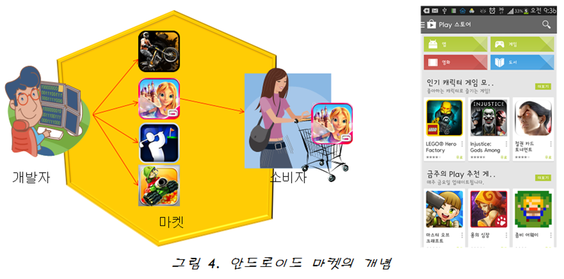
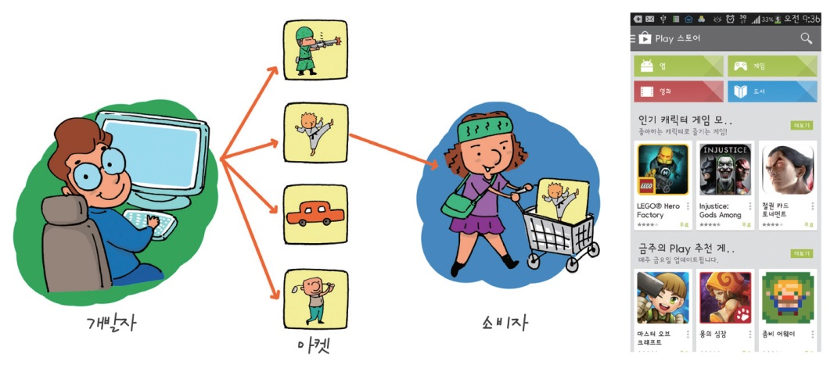
애플리케이션 마켓의 개념
개발자와 소비자가 만나는 공간
앱마켓
앱스토어
Notes:
앱

Slide 29
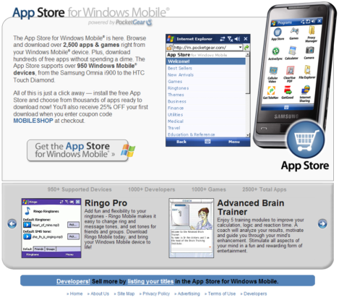
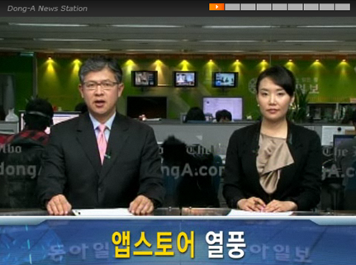
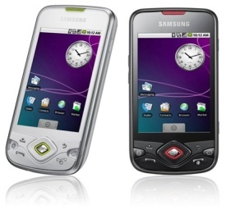
앱스토어(AppStore)
애플리케이션(응용프로그램) 스토어
기능
애플의 아이폰 및 아이팟 터치용 애플리케이션(응용프로그램)과 스마트 폰용 콘텐츠 다운로드 서비스를 제공하는 개방형 모바일 장터
- 자료 출처 : http://etv.donga.com/view.php?idxno=201001180029338

Slide 30
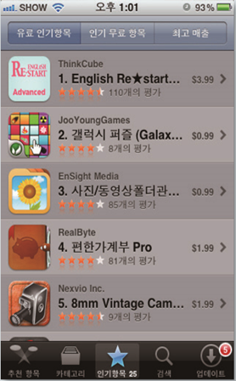
앱 스토어(App Store)
애플이 운영하고 있는 어플리케이션 다운로드 서비스
앱 스토어란 “애플의 어플리케이션 가게(Apple Application Software Store)”란 의미
무선 네트워크를 이용하여 앱의 다운로드가 가능함
무료 앱을 다운로드할 때도 아이튠즈 계정이 필요
일반인도 애플과 개발자 계약을 한 후, 아이폰 SDK 등의 개발 도구를 이용하여 앱을 작성하고 앱 스토어를 통해 판매 가능
유료 앱의 판매 가격은 개발자가 자유롭게 매길 수 있음
개발자가 판매 수익의 70%를, 30%는 애플이 수수료 및 호스팅 비용으로 가져감

Slide 31
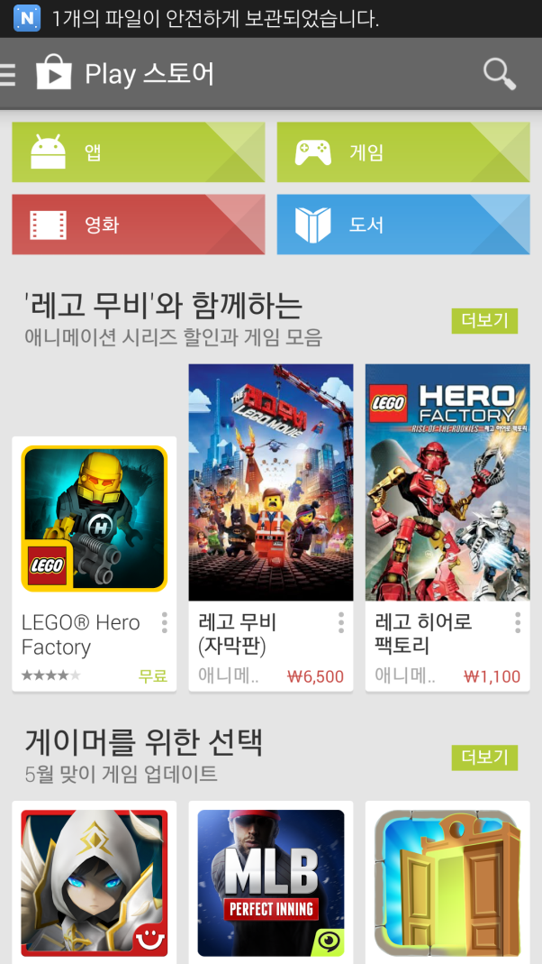
앱 마켓
구글 플레이
○ 2012년 3월 구글이 기존의 서비스인 안드로이드 마켓(Android Market), 구글 뮤직(Google Music), 구글 전자 서적 스토어(Google eBook Store)를 통합한 서비스의 명칭
○ 앱은 유료 및 무료가 있으며, 무료 앱을 다운로드할 때도 구글 계정이 필요
○ 개발 앱 등록
- 구글 플레이 개발자 등록 사이트(https://play.google.
com/apps/publish/signup)에 구글계정으로 로그인하여 개발자 계약 수락 후, 수수료를 결제하여 개발자 등록
○ 유료앱 판매 가격
- 개발자가 자유롭게 매길 수 있으며, 앱 개발자는 판매수익의 70%를, 30%는 구글이 나누어 가짐
- 구글은 구글 체크아웃을 통해 개발자에게 그 수익을 지급

Slide 32
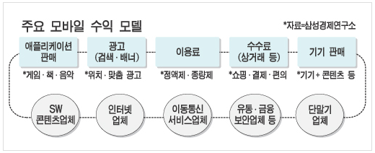
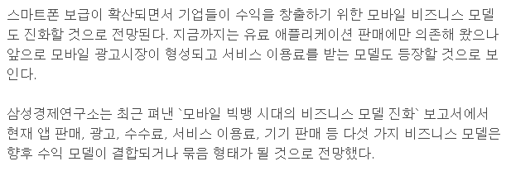
Mobile Business
모바일 비즈니스 모델
- 자료 출처(매일경제 : 2010. 03. 16)

Slide 33
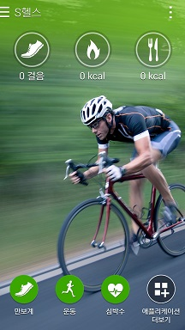
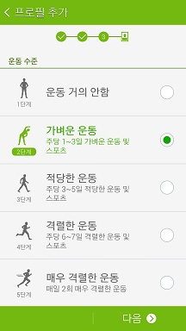
앱의 예: 헬스케어
삼성전자의 스마트폰 앱
S헬스
○ 심박수 측정 센서 탑재
- 심박수 확인
- 개인의 운동기록 관리
- 운동목표에 맞게 코칭

Slide 34
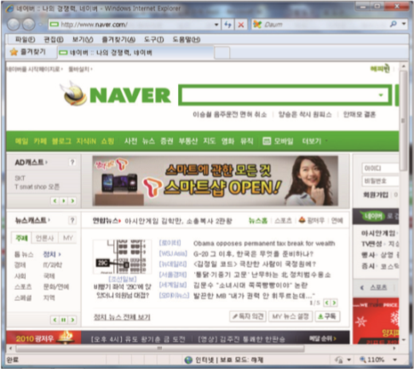
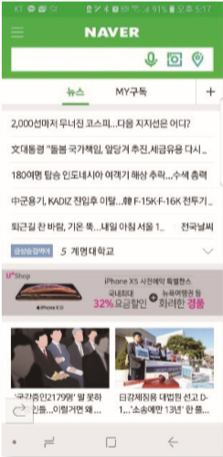
2. 앱과 모바일웹
모바일웹(Mobile Web)
스마트폰이나 태블릿PC와 같은 모바일 기기로 무선 네트워크와 웹브라우저를 이용하여 인터넷에 접속하는 것
통신망의 속도가 빨라지면서 점차 많은 기업들이 기존의 웹과 더불어 모바일웹도 동시에 서비스하고 있음
하이브리드 앱(Hybrid App)
앱 내에 모바일웹을 통합한 방식으로 앱과 모바일웹을 절충하기 위함
웹 기술로 개발되었지만 모바일에 최적화된 앱의 형태를 띄고 있음
카메라나 디바이스 센서 등을 사용하기 위해 앱을 이용하며, 웹서버와의 정보교환을 위해서는 모바일웹을 사용함
네이버의 일반웹
(www.naver.com)
네이버의 모바일웹
(m.naver.com)

Slide 35
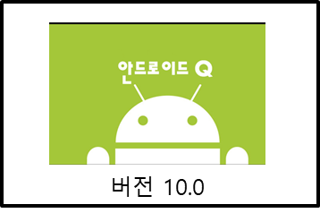
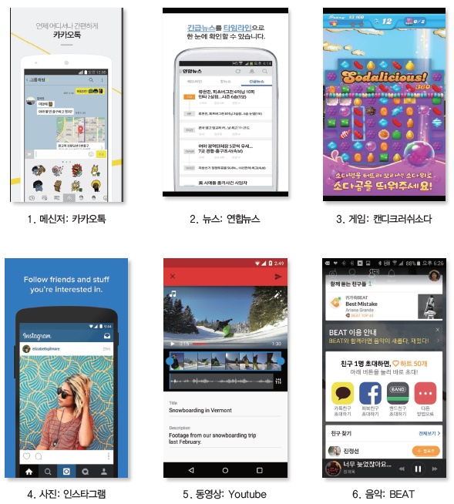
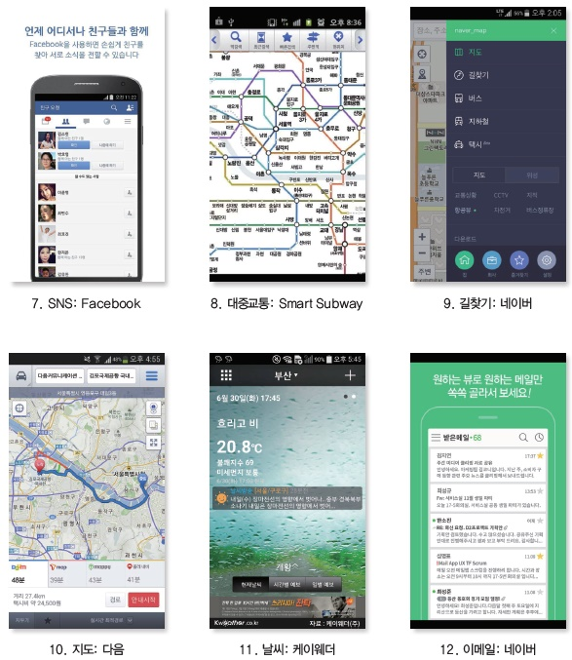
3. 앱의 활용사례
스마트폰 사용자들이 주로 이용하는 앱의 12가지 유형

